Slide 1
Физика
8
Класс
Тема:
Решение задач

Slide 2
Электрический заряд
Физическая величина, характеризующая степень наэлектризованности тела, называется электрическим зарядом и обозначается буквой q.
Международной системой единиц за единицу электрического заряда принят Кулон (Кл).

Slide 4
Закон сохранения электрического заряда
В замкнутой системе алгебраическая сумма зарядов всех частиц остаётся неизменной.
q₁ + q₂ + ∙ ∙ ∙ + q_{n} = const

Slide 5
Делимость электрического заряда
Заряд всех заряженных тел в природе кратен элементарному заряду. Если из одного тела в другой перешло N электронов
q = N ∙ e

Slide 6
Закон кулона
Сила, с которой взаимодействуют заряды, напрямую зависит от произведения модулей зарядов и обратно пропорциональна квадрату расстояния между ними.

Slide 7
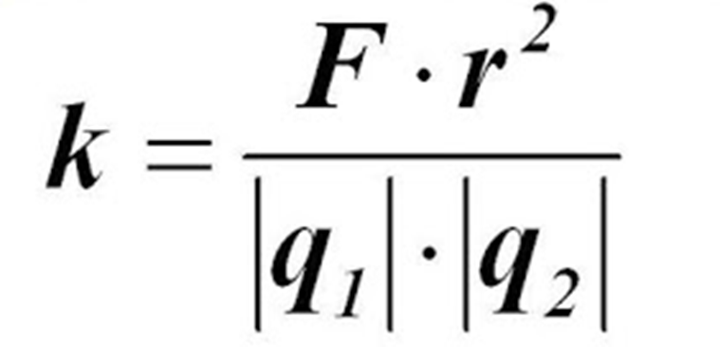
Коэффициент пропорциональности
k – коэффициент пропорциональности равен силе взаимодействия двух зарядов в один кулон находящихся на расстоянии 1 метр в вакууме.

Slide 8
Коэффициент пропорциональности
В СИ коэффициент пропорциональности в законе Кулона равен:
k = 9 ∙ 10⁹ $\frac{Н∙м2}{Кл2}$ k = $\frac{F∙r2}{|q1|∙|q2|}$
k = $\frac{1}{4\text{πεε}0}$
где $\text{ε}$₀ = 8,85 ∙ 10⁻¹² Кл² / (Н ∙ м²) – электрическая постоянная

Slide 9
Задача № 1
Из нейтрального тела изъято 5 ∙ 10¹⁹ электронов. Определите заряд тела (Кл). ℮=1,6 ∙ 10⁻¹⁹ Кл.
Дано:
Решение:
N = 5*${10}^{19}$
q = N*e
e = 1,6*${10}^{−19}$ Кл
q =
5*${10}^{19}$ * 1,6*${10}^{−19}=$
8
(Кл)
q - ?
Ответ: 8 Кл

Slide 10
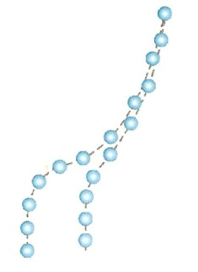
Задача № 2
От капли с зарядом +2q отделилась капля с зарядом -q. Каков электрический заряд оставшейся капли?
Дано:
Решение:
$q_{1}$ = + 2q
$q_{общ}$ = $q_{1}$ + $q_{2}$
$$q_{2}=−q$$
q =
+$2q$
+
(- q) =
q
$q_{общ}$ - ?
Ответ: q

Slide 11
Задача № 3
С металлическим шаром, имеющим заряд 1,8 ∙ 10⁻⁸ Кл, привели в соприкосновения два таких же шара, один из которых имел заряд -3 ∙ 10⁻⁹ Кл, а другой не имел заряда. Какой заряд (Кл) будет иметь каждый из шаров в результате этого?
Дано:
Решение:
$q_{1}$ = 1,8 ∙ 10⁻⁸ Кл
$q_{общ}$ = $q_{1}$ + $q_{2}$ + $q_{3}$
$q_{1}\text{,} { q}_{2}$ , $q_{3}$ = $\frac{q_{общ}}{3}$
$q_{2}=−$3 ∙ 10⁻⁹ Кл
$q_{общ}$ =
1,8 ∙ 10⁻⁸
+
($−$3 ∙ 10⁻⁹ )
+ 0 =
$q_{3}$ = 0
= 15 ∙ 10⁻⁹
(Кл)
$q_{1}\text{,} { q}_{2}$ , $q_{3}$ =
$$\frac{15 \text{∙} {10}^{−9}}{3}$$
$q_{1,2,3}$ - ?
= 5 ∙ ${10}^{−9}$
(Кл)
Ответ: 5 нКл

Slide 12
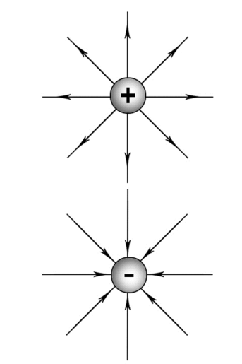
Задача № 4
Точечный заряд в 1 мкКл в вакууме взаимодействует со вторым зарядом, находящимся на расстоянии 10см,
с силой 3,6 Н. Какова величина второго заряда?
Дано:
Решение:
$q_{2}$ = $\frac{r^{2}\text{∙}F}{k\text{∙}q_{1} }$
$q_{1}$ = 1 мкКл
= ${10}^{−6}$ Кл
F = $\frac{q_{1}\text{∙}q_{2}}{r^{2}}$
k
r $=10 см$
= 10 ∙ ${10}^{−2}$ м
$q_{2}$ = $\frac{10∗{10}^{−2}∗10∗{10}^{−2} ∗ 3,6}{9∗{10}^{9}∗{10}^{−6}}$
4
F = 3,6 Н
=
$q_{2}$ - ?
= $\frac{4∗{10}^{−3}}{{10}^{3}}$
= ${4∗10}^{−6}$
(Кл)
Ответ: 4 мкКл

Slide 13
Вывод единицы измерения
$q_{2}$ = $\frac{r^{2}\text{∙}F}{k\text{∙}q_{1} }$
$$м^{2}$$
$$\text{*} Н$$
$q_{2}$ =
= Кл
$$Н ∗ м﷮2$$
* Кл
$${Кл}^{2}$$

Slide 14
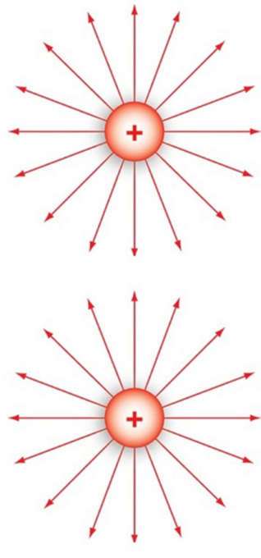
Задача № 5
Два одинаковых точечных заряда взаимодействуют в вакууме с силой 0,1 Н. Расстояние между зарядами 6см. Найдите величины этих зарядов.
Дано:
Решение:
$q^{2}$= $\frac{r^{2}\text{∙}F}{k }$
F = $\frac{q_{1}\text{∙}q_{2}}{r^{2}}$
F = $\frac{q^{2}}{r^{2}}$
F = 0,1 Н
k
k
r = 6 см = 6*${10}^{−2}$ м
$q^{2}$ = $\frac{{6∗10}^{−2}∗{6∗10}^{−2}∗0,1}{9∗ {10}^{9} }$
= $\frac{36∗ {10}^{−5} }{9 ∗ {10}^{9}}$
$q_{1,2}$ - ?
$q^{2}$ = 4*${10}^{−14}$
q = 2*${10}^{−7}$
= 0,2*${10}^{−6}$
(Кл)
Ответ: 0,2 мкКл

Slide 15
Вывод единицы измерения
$q^{2}$= $\frac{r^{2}\text{∙}F}{k }$
$$м^{2}$$
$$\text{*} Н$$
$q^{2}$ =
= ${Кл}^{2}$
$$Н ∗ м﷮2$$
$${Кл}^{2}$$
q =
Кл

Slide 16
Задание:
1. Повторить пройденные § 1-3
2. Выполнить упражнение 3 (стр. 16)

